Slide 1




TRƯỜNG TIỂU HỌC ……
CHÀO MỪNG QUÝ THẦY CÔ
VỀ DỰ GIỜ THĂM LỚP
Môn Tiếng Việt lớp 3
BÀI 10: CON ĐƯỜNG ĐẾN TRƯỜNG (T3)
Giáo viên:
Lớp: 3

Slide 2


Slide 3
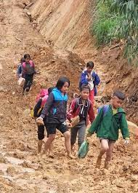
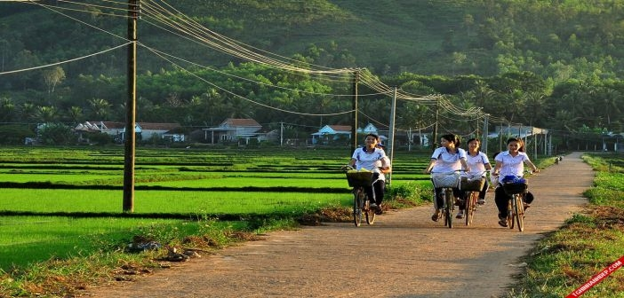
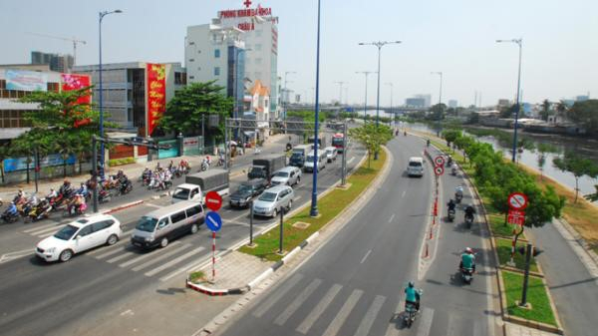
Thứ……ngày…..tháng…..năm…….
TIẾNG VIỆT
Bài 10: CON ĐƯỜNG ĐẾN TRƯỜNG (T3)
1. Luyện tập.
Bài 1. Dựa vào tranh, tìm những từ ngữ chỉ đặc điểm của con đường.
M: mấp mô
Vùng cao
Nông thôn
Thành phố

Slide 4
Thứ……ngày…..tháng…..năm…….
TIẾNG VIỆT
Bài 10: CON ĐƯỜNG ĐẾN TRƯỜNG (T3)
1. Luyện tập.
Bài 1. Dựa vào tranh, tìm những từ ngữ chỉ đặc điểm của con đường.
M: mấp mô
Lầy lội, trơn trượt, bằng phẳng,…
➔ Ngoài các từ chỉ đặc điểm của con đường có trong bài (mấp mô, lầy lội, trơn trượ)t. Cô còn giới thiếu cho các em các từ cũng chỉ đặc điểm của con đường: (bằng phẳng, rộng rãi, thoáng đãng, thênh thang, gồ ghề, khúc khuỷu, hẹp, nhỏ, gập ghềnh,...)

Slide 5
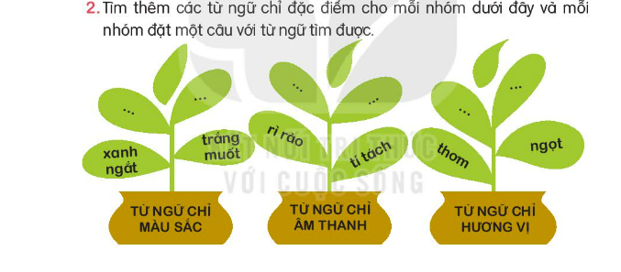
Thứ……ngày…..tháng…..năm…….
TIẾNG VIỆT
Bài 10: CON ĐƯỜNG ĐẾN TRƯỜNG (T3)
1. Luyện tập.
Bài 2. Tìm thêm các từ ngữ chỉ đặc điểm cho mỗi nhóm dưới đây và mỗi
ầm ầm
cay
hồng
chua
tím ngắt
lao xao
râm ran
vàng hoe
đắng

Slide 6
Thứ……ngày…..tháng…..năm…….
TIẾNG VIỆT
Bài 10: CON ĐƯỜNG ĐẾN TRƯỜNG (T3)
1. Luyện tập.
3. Chọn từ chỉ đặc điểm trong khung thay thay cho ô trống.
xanh um
nhộn nhịp
đỏ rực
râm ran
sớm
Buổi sáng, Nam đạp xe tới trường trên con đường quen thuộc. Hè đã sang, mấy cành phượng vĩ nở hoa . Tiếng ve kêu giữa những tán lá sấu . Gần đến trường, khung cảnh hẳn lên. Mấy em bé lớp 1 chia tay mẹ vào lớp, vừa đi vừa ngoái lại: “Mẹ ơi, chiều đón con nhé!”.
(Theo Kim Ngân)

Slide 7

XIN CHÂN THÀNH CẢM ƠN
QUÝ THẦY CÔ GIÁO VÀ CÁC EM
Notes:
7

